Slide 1



«Оптимизация процесса формирования приложения к оценочным листам педагогов ДОО»
Ленинск-Кузнецкий ГО
МБДОУ «Детский сад №53»

Slide 2
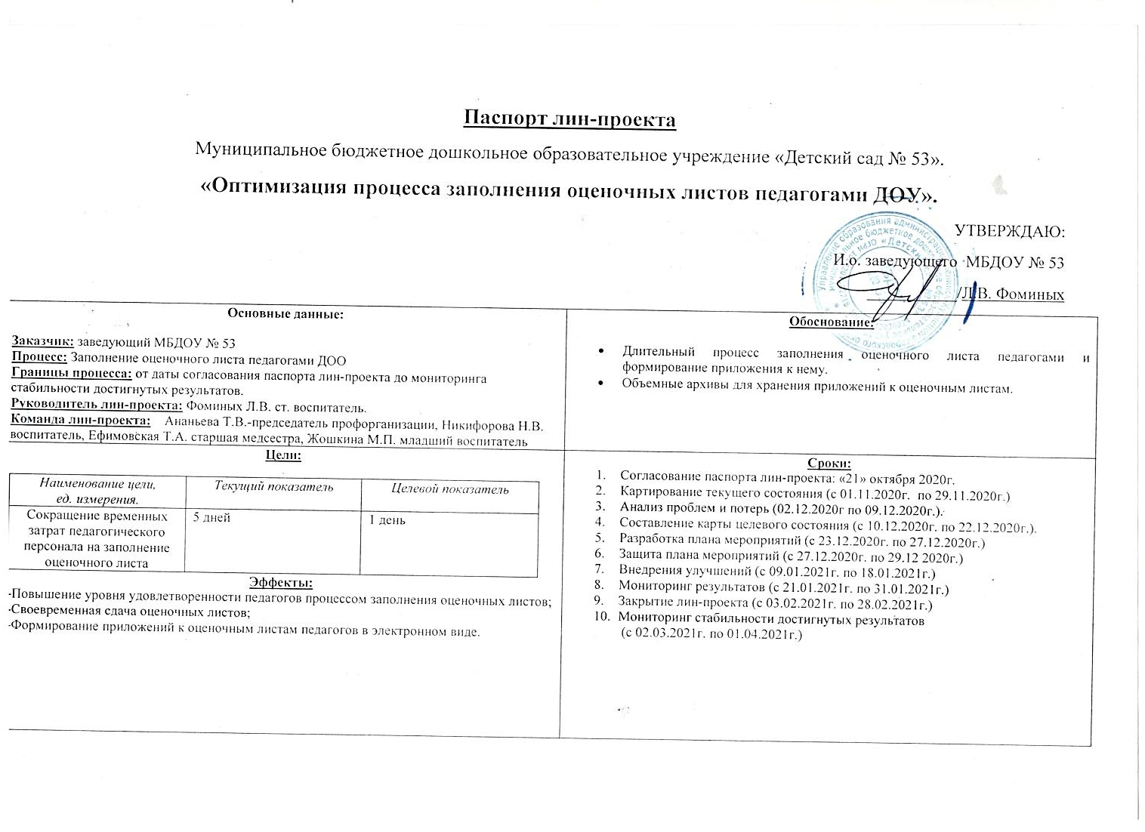

Slide 3





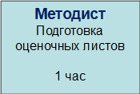
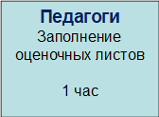
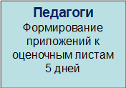
Введение в предметную область
Описание ситуации «Как есть»
Карта текущего состояния процесса
«Заполнение оценочного листа педагогов и оформление приложения»

Slide 4

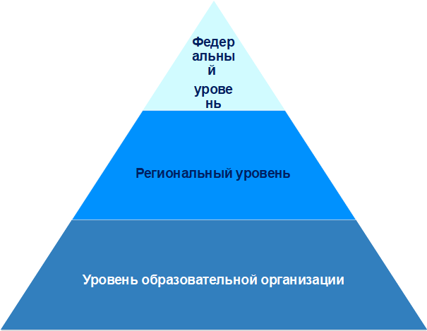

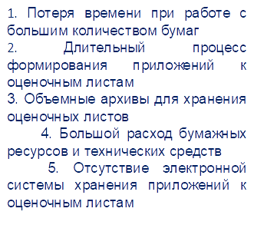







Slide 5



Slide 6



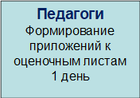
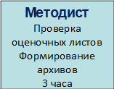

Slide 7


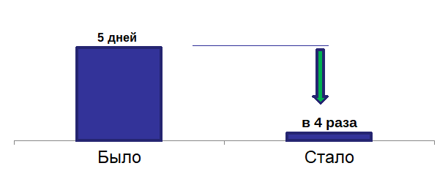

Slide 8

